Slide 1


APLICATIVO PARA CONTROLE FINANCEIRO UTILIZANDO FLUTTER
Fundação Educacional do Município de Assis
Banca Final
Aluno: Cristhian Nunes Dias
Orientador: Prof. Dr. Almir Rogério Camolesi
Avaliador: Prof. Me. Guilherme de Cleva Farto

Slide 2
ESTRUTURA DA APRESENTAÇÃO
OBJETIVOS
JUSTIFICATIVA
MOTIVAÇÃO
FLUTTER
TECNOLOGIAS UTILIZADAS
OBJETIVO DO SISTEMA
DIAGRAMA DE CLASSE
DIAGRAMA DE ATIVIDADE
DESENVOLVIMENTO
CONCLUSÃO
REFERÊNCIAS
CONTATO

Slide 3
OBJETIVO
1
Implementação de uma aplicação híbrida para controle financeiro com interface fluída e elegante, sempre priorizando o desempenho.

Slide 4
JUSTIFICATIVA
2
Ausência de informação sobre a tecnologia Flutter e objetividade em aplicativos para dispositivos móveis.

Slide 5
MOTIVAÇÃO
3
Surgiu pela necessidade de uma aplicação objetiva, híbrida e com um design elegante com alta produtividade.

Slide 6
FLUTTER
4
É um framework da empresa Google, que foi criado inicialmente para desenvolvimento de dispositivos móveis, porém, houve atualizações e atualmente é possível desenvolver para web e em sistema operacional (Desktop).

Slide 7
TECNOLOGIAS UTILIZADAS
5
UML
ASTAH COMMUNITY
DART
VISUAL STUDIO CODE
INTELLIJ IDEA

Slide 8
TECNOLOGIAS UTILIZADAS
5
JAVA
SPRING BOOT
API REST
MONGODB
AWS AMAZON EC2

Slide 9
OBJETIVO DO SISTEMA
6
CONTROLAR SALDO MENSAL

Slide 10
DIAGRAMA DE CLASSE
7
É a exibição de uma estrutura de banco de dados. Tem como público alvo todas as pessoas envolvidas no desenvolvimento do projeto.

Slide 11
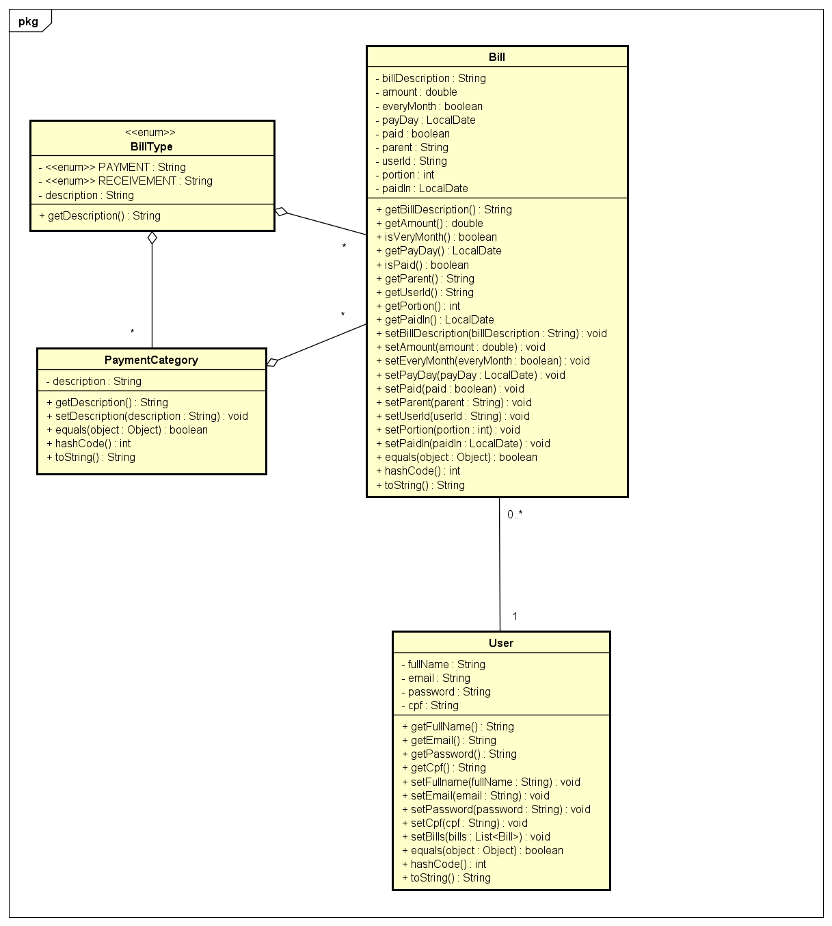

Slide 12
DIAGRAMA DE ATIVIDADE
8
O Diagrama de Atividade tem como objetivo principal envolver todos desenvolvedores e pessoas da área de negócio a entender um determinado processo.

Slide 13
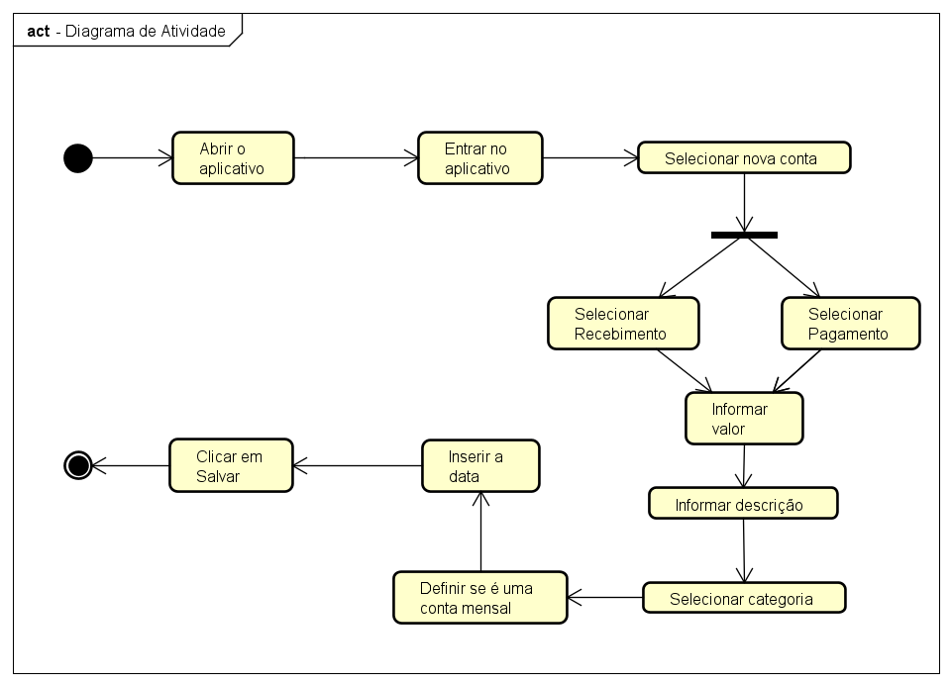

Slide 14
DESENVOLVIMENTO
9

Slide 15
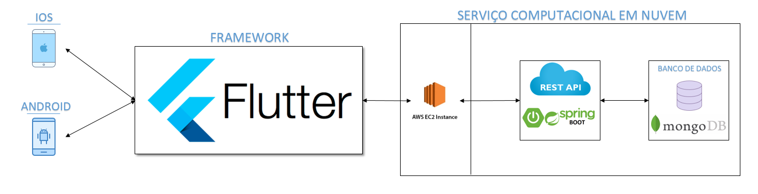
ARQUITETURA DO TRABALHO

Slide 16
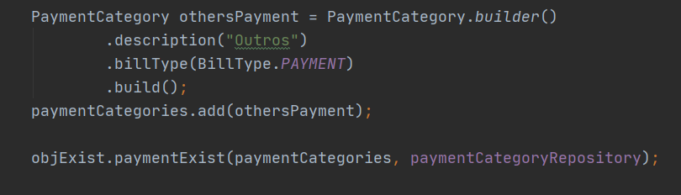
PADRÃO DE PROJETO BUILDER

Slide 17
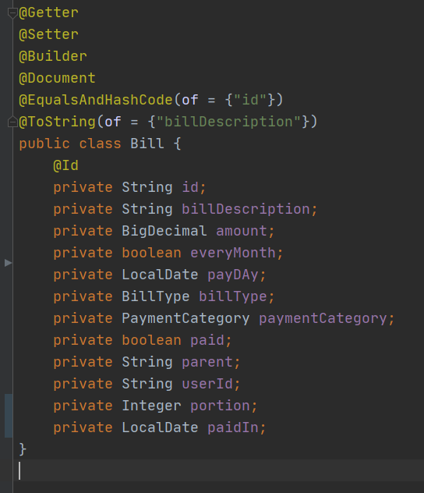
BIBLIOTECA LOMBOK JAVA

Slide 18
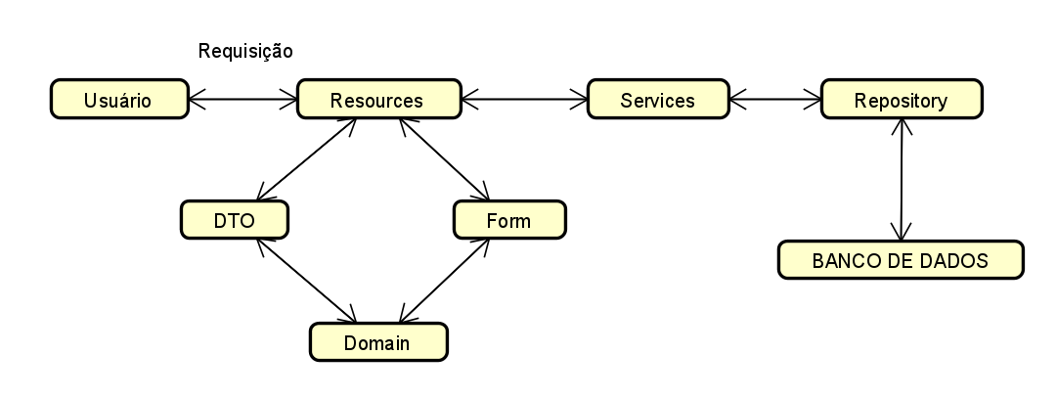
ESTRUTURA API REST

Slide 19
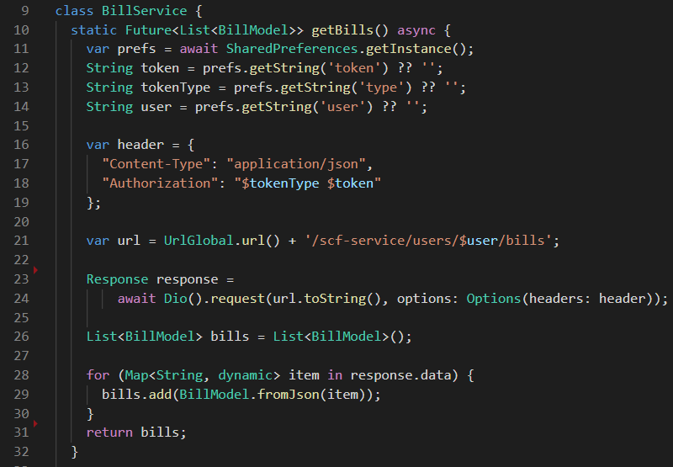
CAMADA DE SERVIÇO FLUTTER

Slide 20
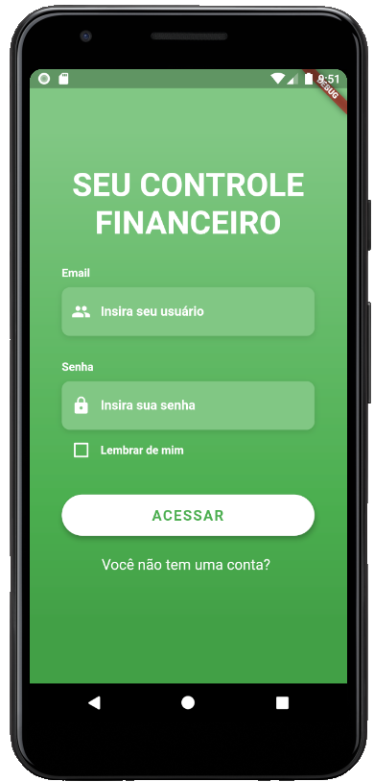
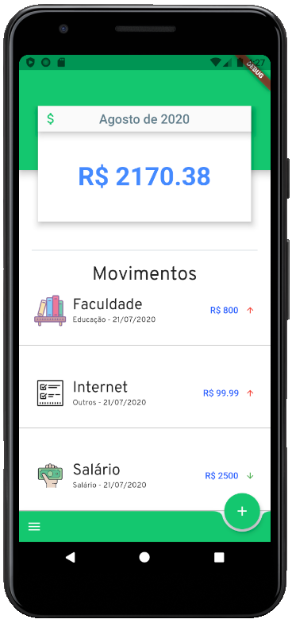
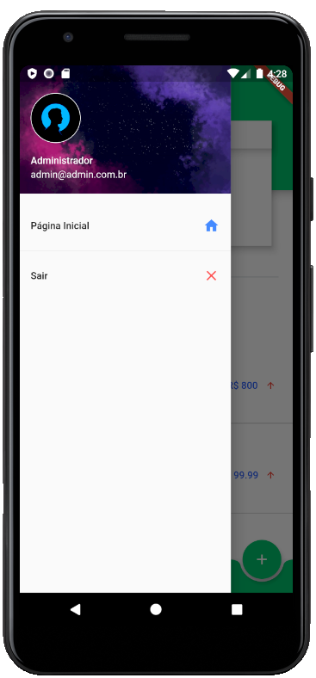
INTERFACE GRÁFICA

Slide 21
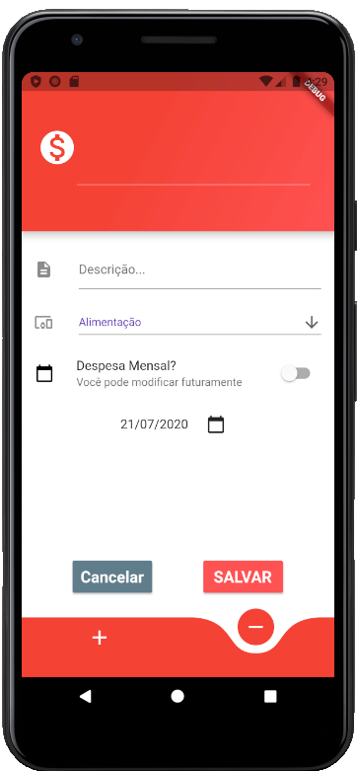
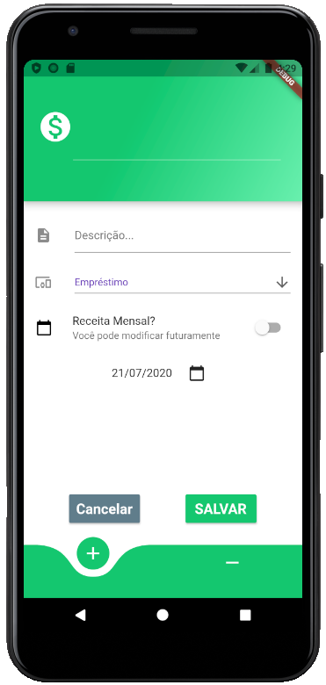
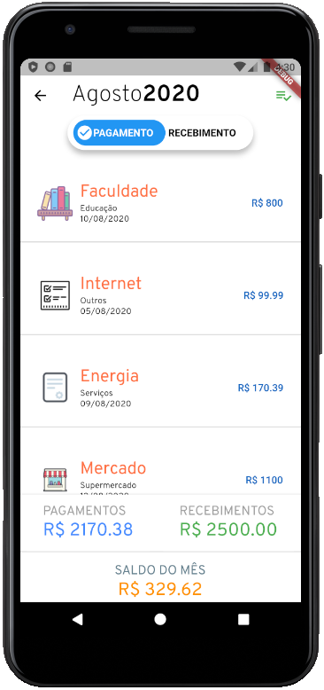
INTERFACE GRÁFICA

Slide 22
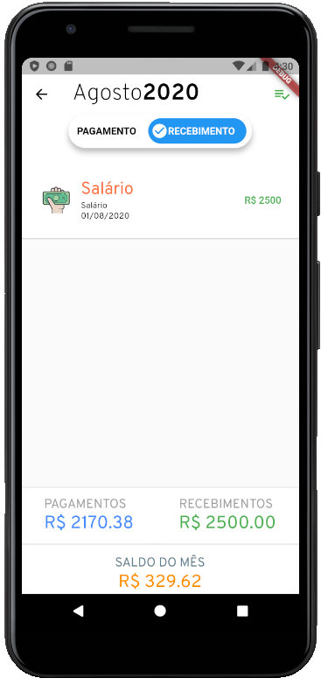
INTERFACE GRÁFICA

Slide 23
CONCLUSÃO
8
TECNOLOGIA NOVA
ENCONTRAR COMPONENTES PRONTOS
CONEXÃO COM O BANCO (EC2)
ASYNC
PERFORMANCE E ANIMAÇÃO
GITHUB

Slide 24
REFERÊNCIAS
SANTANA, Fabiano. Flutter: porque você deveria apostar nesta tecnologia. Disponível em < https://tableless.com.br/flutter-porque-investir-nessa-tecnologia/>. Acesso em: 10 jul. 2020.
PORTALGSI. O que é UML? Disponível em <https://www.portalgsti.com.br/uml/sobre/>. Acesso em: 21 nov. 2019.
LIMA, Davi. Modele softwares com Astah Community. Disponível em <https://www.techtudo.com.br/tudo-sobre/astah-commmunity.html>. Acesso em: 19 nov. 2019.
GUEDES, Marylene. O que é Dart? Disponível em <https://www.treinaweb.com.br/blog/o-que-e-dart/>. Acesso em: 11 fev. 2020.
DIONISIO, Edson. Introdução ao Visual Studio Code. Disponível em < https://www.devmedia.com.br/introducao-ao-visual-studio-code/34418>. Acesso em: 02 mar. 2020.
JETBRAINS. IntelliJ Platform. Disponível em < https://www.jetbrains.com/opensource/idea/>. Acesso em: 21 jul. 2020.
AFONSO, Alexandre. O que é Spring Boot? Disponível em < https://blog.algaworks.com/spring-boot/>. Acesso em: 20 jul. 2020.
PIRES. O que é API? REST e RESTful? Conheça as definições e diferenças! Disponível em < https://becode.com.br/o-que-e-api-rest-e-restful/>. Acesso em: 20 jul. 2020.
SOARES, Jhonathan. O que é MongoDB e porque usá-lo? Disponível em https://codigosimples.net/2016/03/01/o-que-e-mongodb-e-porque-usa-lo/>. Acesso em: 21 jul. 2020.
AMAZON. O que é o Amazon EC2? Disponível em < https://docs.aws.amazon.com/pt_br/AWSEC2/latest/UserGuide/concepts.html>. Acesso em: 21 jul. 2020.

Slide 25
Obrigado!
Perguntas?
Podem me achar em:
@heycristhian
heycristhian@gmail.com

